Slide 1

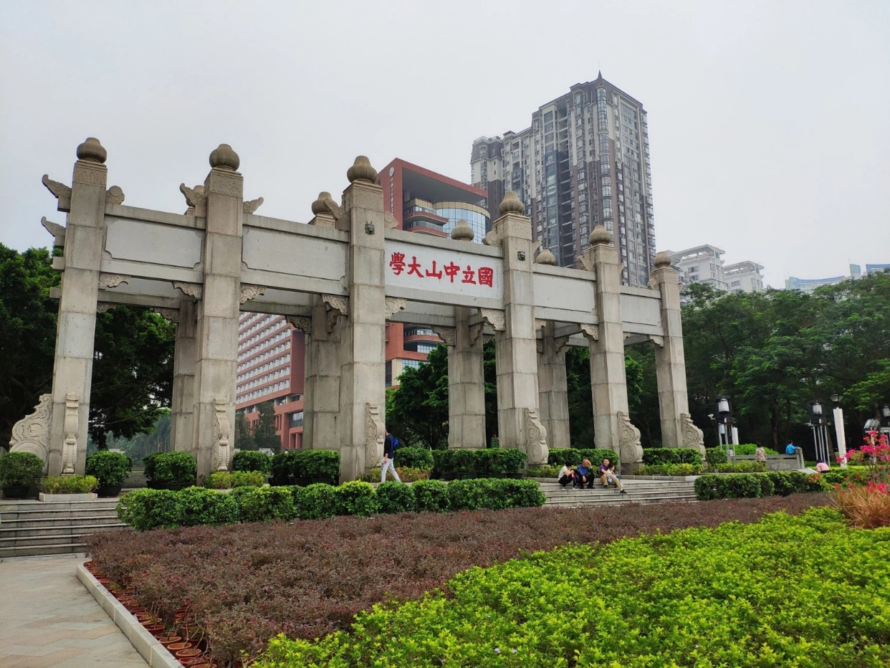
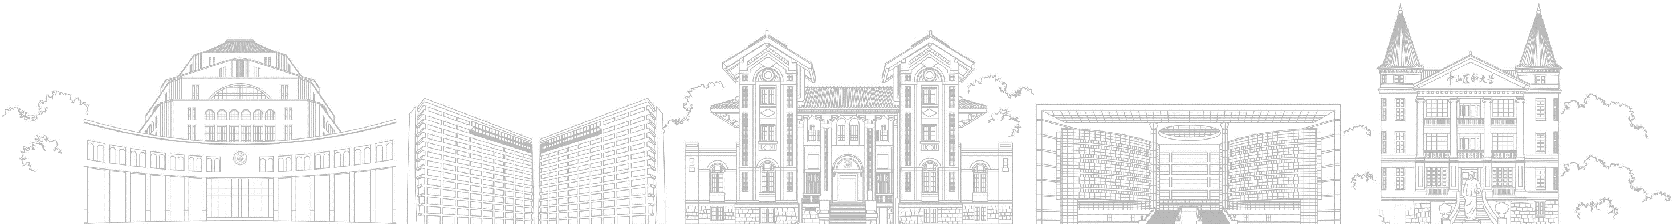
青年拔尖人才支持计划
多模态大模型：新一代人工智能技术范式
第五章 多模态大模型迈向AGI
刘阳 林倞
中山大学
人机物智能融合实验室
Human Cyber Physical Intelligence Integration Lab (HCP-Lab)
http://www.sysu-hcp.net

Slide 2
目录
5.1 研究挑战
5.2 因果推理
5.3 世界模型
5.4 超级智能体AGI Agent
5.5 基于Agent的具身只能
3.6 VideoChat
3.7 SAM
3.8 PaLM-E

Slide 3
5.1 研究挑战
（1）缺乏评估准则：大规模对话式视觉语言模型的开放性质使其全面评估变得具有挑战性。
（2）模型设计准则模糊：大多数现有的多模态大模型都是针对文本、图像和图数据进行操作的，主要方法是增加数据量、提高计算能力和设计训练流程，以获得更好的结果。因此，如何在数据、计算资源和性
能之间权衡是值得研究的。
（3）多模态对齐不佳：现有的视觉语言模型也存在视觉和语言（或其他模态）之间对齐不佳的问题。例如，与视觉提示（点、框或掩模）相比， SAM在文本提示方面的性能较弱。对于异构模态，这种对齐
可能更具挑战性。
（4）领域专业化不足：专业级别的任务需要深入、实时和准确的领域知识，这些都不容易由预训练的 LLM 轻松实现。许多领域知识是专有资源，是组织的核心竞争力，绝不会泄露给通用的 LLM。最后，受社会规范、文化一致性、宗教信仰、法律要求和伦理的限制，语言在不同国家、地区、人口、种族、社群中都是不断变化的参数，这使得通用的 LLM 无法在没有任何定制的情况下成为“一刀切”的解决方案。
（5）幻觉问题：幻觉指的是，在基于假设的情境下， LLM 生成的输出是不真实或毫无意义的。基于生成式预训练模型的基础语言模型和视觉模型，特别是那些用于开放式对话的模型，有时会自创答案。这是因为它们是基于大规模的文本或图像数据进行训练的，这些数据通常具有噪声，它们可能无法区分什么是真实的，什么是虚构的。

Slide 4
5.1 研究挑战
（6）鲁棒性威胁：对抗鲁棒性研究模型对对抗性输入和不可察觉扰动的稳定性，例如，向图像中添加训练噪声或更改文本的某些关键词。 OOD 鲁棒性衡量模型在来自训练数据不同分布的未见数据上的性能。
（7）可信性问题：如今的 AI 在大量文本和图像上以统计方法进行训练，参数量如天文数字一般，令人印象深刻，但经过训练后它们仍可能给出合理但不正确的答案。因此，它们是不可信、不稳定和脆弱的。
（8）可解释性和推理能力问题：可信多模态大模型[810] 的推理过程应该有可解释性，并提供透明度，展示其生成内容的方式。大多数机器学习模型具有黑盒特性，因此在关键场景下，尤其是在高风险行业中以商业用途使用 LLM 时，如进行医疗诊断、招聘和贷款申请等，用户通常无法理解模型决策背后的推理过程。

Slide 5
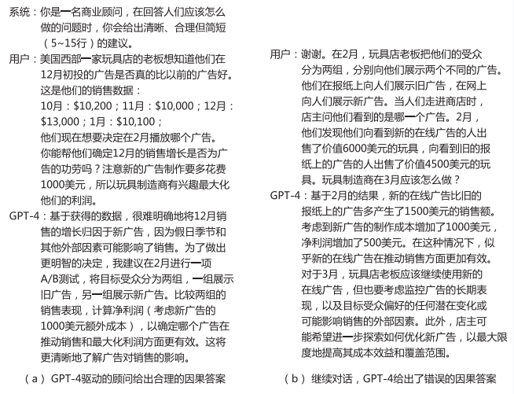
5.2 因果推理
图 (a) 为这种推理的示例。 LLM 讨论了因果问题，如潜在的混杂因素，并建议进行 A/B 测试以正确描述请求。与此同时， LLM 并不完美，它可能会提出荒谬的主张，而且经常在逻辑和数学方面犯基本错误，更不用说复杂的推理了。图 (b) 为一个 LLM给出错误因果答案的示例。继续对话，并要求 LLM 通过因果意识来考虑潜在的混杂因素（例如，在线广告和报纸广告的受众特征及人口规模是未知的），尽管如此， LLM 还是给出了错误答案，因为它没有考虑到报纸广告和在线广告在宣传成本和受众上的差异，仅靠销售额来判断。这引发了一个争论： LLM 是真正具备了因果推理能力，还是不可靠的模仿者？如果 LLM 正在进行因果推理，那么它可能进行哪类因果推理，以及它可能被用来实现哪些目的？

Slide 6
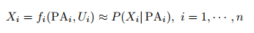
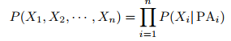
5.2 因果推理
因果推理可以分为三级。第一级是关联。上面提到的统计机器学习方法属于这一级。关联的典型问题是“天空变灰时天气会如何变化”，这个问题询问了“天气”和“天空的颜色”之间的关联。第二级是干预。基于干预的问题询问了干预的效果，需要回答在采取特定办法时的结果，这不能仅通过学习数据关联来回答。第三级是反事实。反事实问题的典型形式是“What if I had”，它关注的是条件未实现时的结果，反事实推理旨在比较相同条件下的不同结果，但反事实问题的前提是不存在的。
结构因果模型（ Structural Causal Model， SCM）考虑了因果关系的构建方式。假设有一组变量 X1, X2, · · · , Xn，每个变量都是因果图中的一个顶点，即构成一个有向无环图（ Directed Acyclic Graph， DAG），描述变量之间的因果关系。然后，这些变量可以被表示为一个函数的结果：

Slide 7
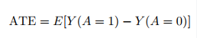
5.2 因果推理
独立因果机制（ Independent Causal Mechanisms， ICM）原则可以表述如下：系统变量的因果生成过程由不相互通知或不相互影响的自主模块组成。从概率上说，这意味着在给定原因（机制）的条件下，每个变量的条件分布不会通知或影响其他变量的条件分布。独立因果机制原则描述了因果机制的独立性。假设真实世界由不同风格的模块组成，那么这些模块可以代表世界的物理独立机制。
在医药领域，因果推断的目的是估计不同治疗方法的效果。例如，如果有一种药物 A， A = 1表示使用药物， A = 0 表示不使用药物，那么 A = 1 就是一种治疗方法，患者的康复是治疗方法 A = 1 的结果。在这种情况下，因果推断的目标是揭示治疗方法 A = 1 的效应。反事实结果是未采取的行动的潜在结果。例如，如果采取 A = 1 这种治疗方法，那么 A = 0 就是反事实结果。治疗方法 A = 1 的平均效应（ Average Treatment Effect， ATE）可以表示为：

Slide 8
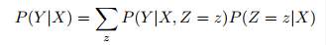
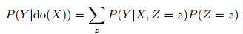
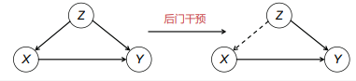
5.2 因果推理
机器学习中的因果干预旨在捕获干预（变量）的因果效应，并利用数据集中的因果关系来提高模型的性能和泛化能力。因果干预的基本思想是使用一种调整策略，修改图形模型并操纵条件概率，以发现变量之间的因果关系。介绍两种干预策略：后门干预和前门干预。
（1）后门干预
使用贝叶斯规则来衡量 X 和 Y 之间的因果效应，则可以得到如下结果：
为了消除由后门路径引入的虚假相关性，后门干预使用 do 运算符来计算干预概率 P(Y |do(X))，而不是条件概率 P(Y |X)：
与 P(Y |X) 相比， P(Y |do(X)) 被替换成具有边缘分布的条件分布 P(z|X)。在干预因果图中，从 Z 到 X 的边被删除以阻止后门路径 X ← Z → Y 。因此，在干预后， X 和 Z 变得独立。经过后门干预，干预分布 P (Y |do(X)) 可以消除 X 和 Z 之间的虚假相关性，并计算出变量 X 的真实因果效应。

Slide 9
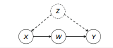
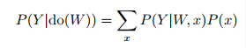
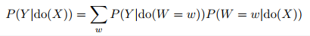
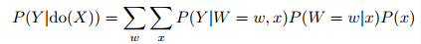
5.2 因果推理
在一些因果图中，后门干预需要的条件可能难以满足（例如，在因果图中不存在后门路径，或者阻止后门路径的变量未被观察到）。在这种情况下，可以应用前门干预来估计因果效应。如图 所示，假设变量 Z 是一个未被观察到的变量，那么后门干预将无效，原因在于未观察到边缘分布 P (z)。然而，如果有一个在前门路径 X → W → Y 上被观察到的中间变量 W，则可以确定 X 对 W 的影响，原因在于从 X 到 W 的后门路径被位于 Y 处的碰撞器所阻止：
存在从 W 到 Y 的后门路径 W ← X ← Z → Y ，可以通过后门干预来阻止这条路径：
而 X 对 Y 的影响效应可以通过对 W 上的所有情况求和来表示：
然后，通过应用公式 (5.6) 至 (5.9)，得到前门干预公式：
前门干预通过两次应用 do 运算符来确定 X 对 Y 的影响效应，一次用在中间变量 W 上，另一次用在阻止后门路径的变量 X 上。这样，未观察到的变量 Z 可以在干预中被绕过。

Slide 10
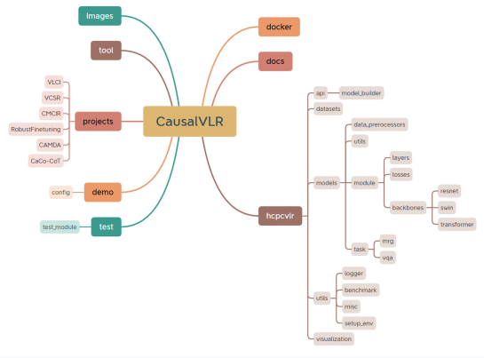
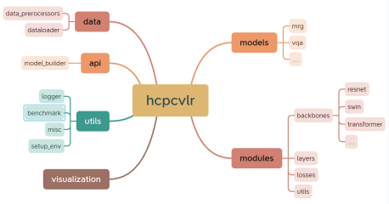
5.2 因果推理
CausalVLR（https://github.com/HCPLab-SYSU/CausalVLR ）是中山大学人机物智能融合实验室（ HCP-Lab）构建的多模态因果开源框架，用于因果发现和因果推理，它基于 Python 编写，涵盖了各类典型的多模态认知推理任务，如 AIGC、问答推理、图像/视频标注、模型泛化和鲁棒性分析、具身交互、医疗问诊与决策等。 CausalVLR 是目前唯一针对多模态认知推理任务的因果推理开源框架，提供了丰富的案例、基座模型、模块插件和模型仓库，可以灵活配置各类多模态因果推理方法，并提供长期的技术支持。

Slide 11
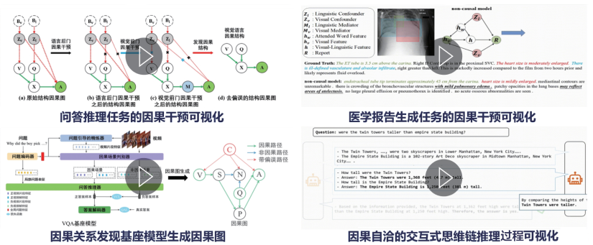
5.2 因果推理
CausalVLR 提供了统一定制的模块结构，只需要简单几行代码即可实现模型快速部署与验证，并能提供可视化 UI，可用于监控与验证模型的效果。 CausalVLR 提供交互式推理过程，展现因果推理过程的动态变化。CausalVLR 实现了问答推理任务的因果干预可视化、医学报告生成任务的因果干预可视化、因果关系发现基座模型生成因果图，以及因果自洽的交互式思维链推理过程可视化，便于技术人员直观地调试模型，促进多模态因果推理技术和社区的发展。

Slide 12
5.3 世界模型
2022 年 6 月，被公认为卷积神经网络之父的 Yann LeCun 提出了世界模型（ World Model）的概念，并提出了 3 个相当长时间内都难以真正被解答的问题。
（1）机器如何像人类和动物一样高效地学习？
（2）机器如何学会推理和规划？
（3）机器如何在多个抽象层级上学习感知和行动规划的表征，从而有能力在不同时间范围内执行推理、预测和规划任务？
但对于以 GPT 和 BERT 为代表的 LLM， Yann LeCun 认为它们本质上只是自回归生成模型。大致来说，自回归生成模型的工作方式是先预测一个序列的下一个 Token，然后将预测出的 Token 加入序列，继续预测下一个 Token。这些 Token 可以是文本，也可以是图像块、语音片段等。 Yann LeCun 认为，由于现如今的 LLM 都只在文本上进行训练，因此只能非常粗浅地理解世界。即使 LLM 凭借大量参数和海量训练数据展现出强大的文本理解能力，它们捕获的依然只是文本的统计规律，并不是文本在现实世界中代表的真正含义。
Yann LeCun 认为，如果模型能使用更多感官信号（比如视觉）学习世界的运作模式，那么它就能更加深刻地理解现实。这也是 Yann LeCun 更关注图像和音频等多模态数据研究的原因。

Slide 13
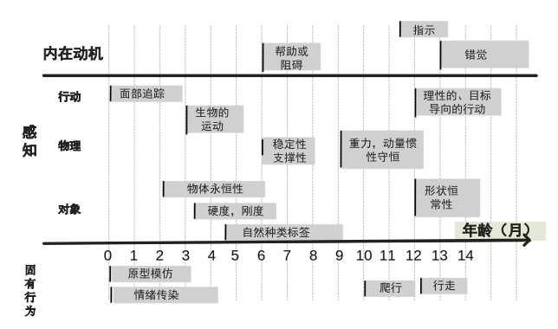
5.3 世界模型
世界模型正是这些关于认识世界的抽象概念和感受的集合，不需要专门训练，它能自发地
认知到常识。婴儿在早期认知过程中只需要通过非任务特定的感知即可完成对世界的认识，在此基础上结合简单的固有行为和内在动机快速学习新任务。

Slide 14
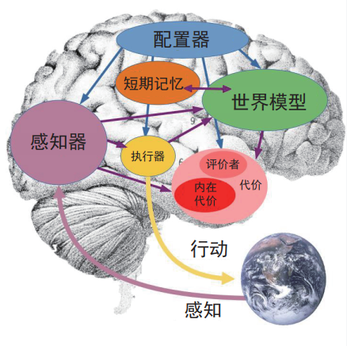
5.3 世界模型
常识不仅可用于预测未来的结果，还可以填补缺失的信息，无论是时间上的还是空间上的。因此 Yann LeCun 认为，可以设计能够使机器以无监督（或自监督）方式学习的世界模型，并利用这些模型来预测、推理和规划。而其中一个主要的技术难题是如何设计可以处理复杂不确定性任务的可训练世界模型。
（1） 配置器模块：接收来自其他所有模块的输入，并通过调整它们的参数和注意力回路为当前任务进行参数配置。 （2） 感知器模块：接收来自配置器的信号，用于估计当前世界的状态。
（3） 世界模型模块：其作用有两个，估计感知器模块所不提供的关于世界状态的缺失信息，以及预测合理的世界未来状态。
（4） 代价模块：以能量这一标量量化指标来衡量 Agent 的“不适感”水平。
（5） 短期记忆模块：存储与过去、当前和未来世界状态相关的信息，以及内在代价的相应价值。
（6） 执行器模块：计算一系列行动的提案，并将第一个行动（或一系列短期行动）输出给执行器，这是一个循环迭代的过程。

Slide 15
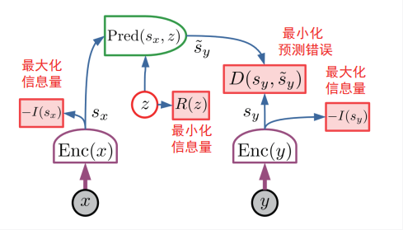
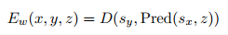
5.3 世界模型
联合嵌入预测结构（ Joint Embedding Predictive Architecture，JEPA）。JEPA 的主要优点是，它在表示空间中执行预测而不需要预测 y 中的每一个细节。 Enc(y)为抽象表示的提取函数，利用它可以消除不相关的细节。为了表示状态序列的多样性，将 sy 作为其不变性，将潜在变量 z 作为条件（也就是执行器的行动）。
JEPA 不是生成式的，它不能轻易地用于从 x 预测 y。它仅仅用于捕获 x 和 y 之间的依赖关系，而非显式地生成 y。两个变量 x 和 y 被输入到两个编码器，产生两个表示 sx和 sy。这两个编码器可能不同，它们不需要拥有相同的体系结构，也不需要共享参数。这使得x 和 y 在本质上可能是不同的（例如视频和音频）。预测模块从 x 的表示中预测 y 的表示，而预测模块可能依赖于潜变量 z。在这里，能量只是表示空间中的预测误差：

Slide 16
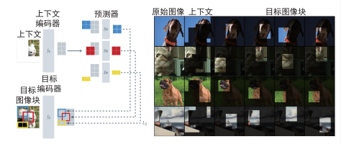
5.3 世界模型
在提出 JEPA 的理论概念后， Yann LeCun 在计算机视觉领域展开了对世界模型的验证并提出了基于图像的联合嵌入预测结构（ Image-based Joint Embedding Predictive Architecture,I-JEPA）。
I-JEPA 的核心思想很简单：通过来自单一上下文的信息，预测同一图像中各种目标图像块的表示。为了引导 I-JEPA 生成语义表示，核心的设计是掩码策略：采集具有足够大尺度（语义）的目标图像块，以及使用信息足够丰富（空间分布广泛）的上下文图像块。

Slide 17
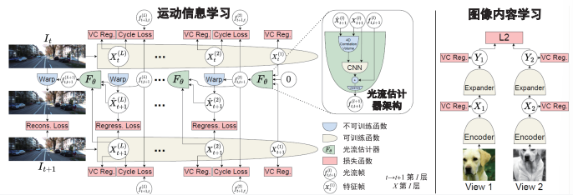
5.3 世界模型
I-JEPA 预测的是空间上缺失的信息，而世界模型还可以在时间上预测未来状态的信息。一方面，以往自监督学习的视觉表征一直专注于学习内容特征，这些特征未捕获对象的运动信息或位置，侧重于识别或区分图像和视频中的对象。另一方面，光流估计任务不涉及理解其估计所基于图像的内容。
Yann LeCun 将这两种方法统一起来，提出了运动-内容联合嵌入预测结构（ Motion-Content Joint-Embedding Predictive Architecture, MC-JEPA），用于在共享编码器内联合学习光流和内容特征，证明两个相关的目标，即光流估计目标和自监督学习目标能够相互受益，从而学习包含运动信息的内容特征。所提出的方法在现有的无监督光流基准及图像和视频的语义分割等下游任务中取得了能与常见自监督学习方法相媲美的性能。

Slide 18
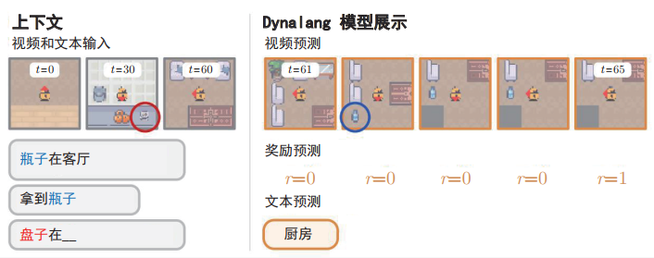
5.3 世界模型
Dynalang的关键思想是用语言帮助 Agent 预测未来：将会观察到什么，世界将如何运作，哪些情境将受到奖励。这一思想将语言理解与未来预测统一为一个强大的自监督学习目标， Dynalang 学习了多模态世界模型，以预测未来的文本和图像表示，并学会从想象的模型推演中采取行动。与传统的 Agent 仅使用语言来预测行动不同， Dynalang通过使用过去的语言来预测未来的语言，获得了丰富的语言理解能力。除了在环境中进行在线交互学习， Dynalang 还可以在不涉及行动或奖励的文本、视频，以及两者共同的数据集上进行预训练。从在网格世界中使用语言提示到进行逼真的家居扫描， Dynalang 可以利用各种类型的语言来提高任务性能。

Slide 19
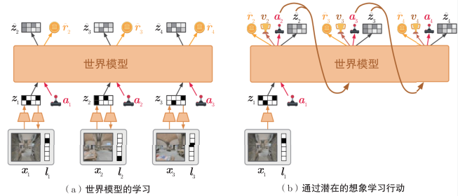
5.3 世界模型
Dynalang 不断地从经验数据中学习，这些数据是 Agent 在环境中执行任务时收集到的。如图 5.16（ a）所示，在每个时间步，世界模型将文本和图像压缩成潜在表示。通过这个表示，模型被训练用于重建原始观察结果、预测奖励，并预测下一个时间步的表示。直观地说，世界模型根据它在文本中读到的内容，学习它期望看到什么。如图 5.16（ b）所示， Dynalang 通过在压缩的世界模型表示之上训练策略网络来选择行动。它通过对世界模型的想象的模拟结果进行训练，并学会采取能够最大化预测奖励的行动。与之前逐句或逐段消耗文本的多模态模型不同，研究人员设计的Dynalang 将视频和文本作为一个统一的序列来建模，一次处理一帧图像和一个文本 Token。

Slide 20
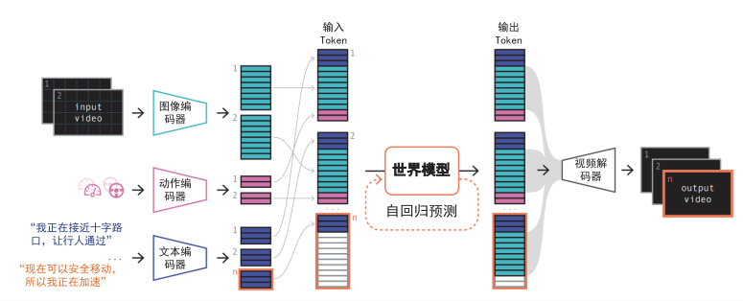
5.3 世界模型
基于 GAIA-1框架可以构建一个根据用户需求生成动态环境驾驶视频的模型。这是一个生成式世界模型，它利用视频、文本和行动输入生成逼真的驾驶场景，并提供对自车行为和场景特征的精细控制。
GAIA-1 将世界建模视为一个无监督的序列建模问题，通过将输入映射到离散标记，预测序列中的下一个标记。 GAIA-1 产生的新特性包括学习高层结构和场景动态、上下文感知、泛化和几何理解。 GAIA-1 学到的表示能够捕捉对未来事件的期望，再加上生成逼真样本的能力，为自动驾驶技术领域的创新提供了新的可能性。它的参数量达 90 亿个，其利用 4,700 小时的驾驶视频进行训练，实现了对多种路况和天气的模拟，有效地预测了车辆行驶时可能出现的各种潜在场景，能帮助车辆适应不断演变的世界。

Slide 21
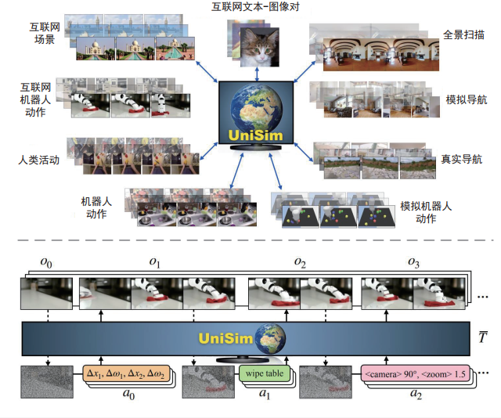
5.3 世界模型
来自 UC 伯克利、 Google DeepMind、 MIT 等机构的研究者还探索了通过生成模型学习真实世界交互的通用模拟器 UniSim，迈出了构建通用模拟器的第一步。通过仔细编排沿不同轴的丰富数据， UniSim 可以成功地合并不同轴数据的经验并将其泛化到数据之外，通过控制静态场景和对象的细粒度运动来实现丰富的交互。借助世界模型对真实的常识进行学习后，通过多模态大模型进行可视化并模拟现实世界，这是一种有前景的方向。

Slide 22
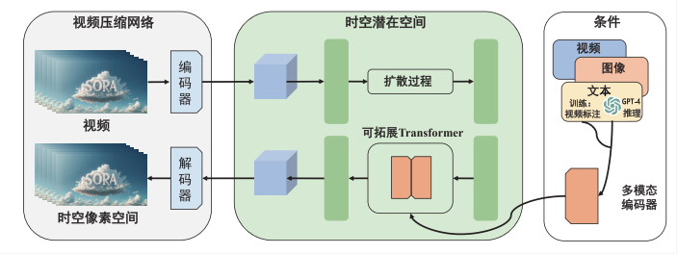
5.3 世界模型
2024年2月16日，OpenAI发布了“文本到视频”生成式AI模型Sora，Sora作为一种可扩展的视频生成模型，是学习物理世界模型并构建物理世界通用模拟器的一条可能的路径。Sora取得的技术突破主要：
（1）Sora模型能够生成长达一分钟的符合用户文本指令的视频，同时保持较高的视觉质量和视觉连贯性。（2）Sora模型具备模拟物理世界的潜力，通过驱动AI理解和模拟运动中的物理世界，训练出的Sora模型能根据“文本指令”生成逼真或富有想象力的场景视频。Sora能够生成包含多个角色、特定运动类型，以及主体和背景等准确细节的复杂场景，不仅能理解用户在提示中提出的要求，还能理解这些事物在物理世界中是如何存在的。
（3）Sora模型能够深刻理解语言，因此能够生成具有生动情感的角色。Sora还能在单个生成的视频中创建多个镜头，准确地体现角色和视觉风格，可以提供所描绘场景的细微物理和背景动态变化。
（4）Sora还可以对视频编辑，可以使用Sora在两个输入视频之间逐步插值，在主题和场景构成完全不同的视频之间创建流畅的过渡。

Slide 23
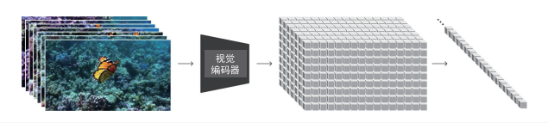
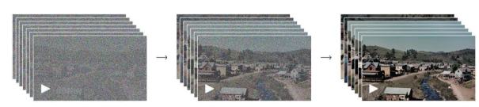
5.3 世界模型
Sora模型的核心技术点如下:
（1）视频压缩网络：OpenAI训练了一个降低视觉数据维度的网络。这个网络接受原始视频作为输入，并输出在时间和空间上都被压缩的潜在表示。Sora在这个压缩的潜在空间上进行训练，并随后生成视频。同时还训练了一个相应的解码器模型，将生成的潜在表示映射回像素空间。
（2）用于视频生成的可拓展Transformer：Sora是一个基于可拓展Transformer的扩散模型；给定输入的噪声块+文本提示，它被训练来预测原始的“干净”分块。
（3）语言理解：OpenAI将DALL·E 3中的标注生成技术用到了视频领域，训练了一个具备高度描述性的视频标注（video captioning）模型，使用这个模型为所有的视频训练数据生成了高质量文本标注，再将视频和高质量标注作为视频文本对进行训练。
Sora视频压缩网络
基于可拓展Transformer的扩散模型

Slide 24
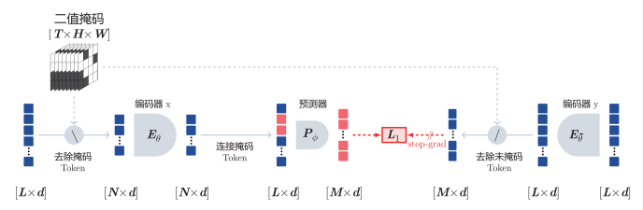
5.3 世界模型
在Sora发布的当天，Meta又推出了一个全新的无监督视频预测模型，它可以用人类的理解方式看世界，通过抽象性的高效预测，生成被遮挡的部分，它揭示了利用世界模型进行表征学习的另一个关键：赋予世界模型的容量直接影响所学表征的抽象程度。与生成式AI模型Sora完全不同，V-JEPA是一种非生成式模型，这与图像联合嵌入预测架构（I-JEPA）类似，后者通过比较图像的抽象表征进行学习，而不是直接比较像素。不同于那些尝试重建每一个缺失像素的生成式方法，V-JEPA能够舍弃那些难以预测的信息，这种做法使得在训练和样本效率上实现了较大提升。虽然V-JEPA的V代表视频，但它主要集中于分析视频的视觉元素。

Slide 25
5.4 超级智能体 AGI Agent
什么是 Agent？在 LLM 语境下， Agent 可以被理解为某种能自主理解、规划决策、执行复杂任务的智能体。一个精简的 Agent 决策流程，用函数表达式可以表示为：
Agent： P（感知） → P（规划） → A（行动）
类似人类“做事情”的过程， Agent 的核心功能可以归纳为 3 个步骤的循环：感知（ Perception）、规划（ Planning）和行动（ Action）。感知是指 Agent 从环境中收集信息并从中提取相关知识，规划是指 Agent 为了某一目标而做出决策，行动是指基于环境和规划做出动作。其中，感知和规划是 Agent 采取行动的核心，而行动又成为进一步感知的前提和基础，形成自主的闭环学习过程。
智能体（ Agent）是一种能够感知环境、进行规划和执行行动的智能实体。不同于传统的AI， Agent 具备通过独立思考、调用工具逐步完成给定目标的能力。例如，我们请 Agent 帮忙下单一份外卖，它可以直接调用 App 选择外卖，再调用支付程序支付，无须人类指定每一步的操作。
一个更完整的 Agent，一定是与外部环境充分交互的，它包括两部分：一是 Agent 的部分，二是外部环境的部分。此刻的 Agent 就如同物理世界中的“人类”，物理世界就是人类的“外部环境”。可以想象，人类与外部环境交互的过程是，我们基于对这个世界的全部感知，推导出其隐藏的状态，并结合自己的记忆和对世界知识的理解，做出规划，采取行动；行动又会反作用于外部环境，给我们新的反馈，我们结合对反馈的观察，再采取行动，以此循环往复。

Slide 26
5.4 超级智能体 AGI Agent
自主 Agent 是由人工智能驱动的程序，当给定目标时，它能够自己创建任务、完成任务、创建新任务、重新确定任务列表的优先级、完成新的顶级任务，并循环直到达成目标。我们可以用一个最直观的公式来表示 Agent：
Agent = LLM + Planning + Feedback + ToolUse
Agent 让 LLM 具备了目标实现能力，并通过自我激励循环来实现目标。其中，在做规划的过程中，除了要基于现在的状态，还要参考记忆、经验、一些对过往的反思和总结，还要有世界知识。
Agent 包含 3 个核心组件，即规划、记忆和工具。
（1）规划
一项复杂的任务通常包括多个步骤， Agent 需要提前将任务分解为多个子目标并进行规划。子目标分解是指 Agent 将大型任务分解为更小、更易处理的子目标，以实现对复杂任务的高效处理。Agent 可以对过去的行动进行自我反思，从错误中吸取教训，并为未来的步骤进行改进，以提高最终结果的质量。
（2）记忆
记忆包括短期记忆和长期记忆。
1） 短期记忆：所有上下文学习都利用模型的短期记忆进行。
2） 长期记忆：为 Agent 提供了在长时间内保留和回忆信息的能力，通常通过外部向量存储和快速检索来实现。
（3）工具
使用工具的目的是让Agent 程序学会调用外部 API 获取模型权重中缺失的额外信息（通常在预训练后难以更改），包括当前信息、代码执行能力和访问专有信息源等。

Slide 27
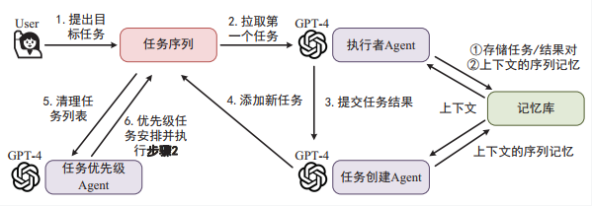
5.4 超级智能体 AGI Agent
典型的 AGI Agent 模型
（1）AutoGPT
AutoGPT是一个 Agent，它会尝试先通过将目标任务分解为子任务，再在自动循环中使用互联网和其他工具来实现这些子任务。它使用 OpenAI 的 GPT-4 或 GPT-3.5 API，并且是使用 GPT-4 执行自主任务的首批示例应用之一。不同于需要为每项任务手动输入指令的交互式系统（如 ChatGPT）， AutoGPT 会自行添加新的目标任务，以达成更高的目标，无须强制要求人类干预。它能够执行对提示的回应以完成目标任务，并在这个过程中根据新信息创建和修订自身的提示，形成递归实例。AutoGPT 通过对数据库和文件进行读取和写入来管理短期记忆和长期记忆，同时通过摘要生成来管理 LLM 的输入长度。

Slide 28
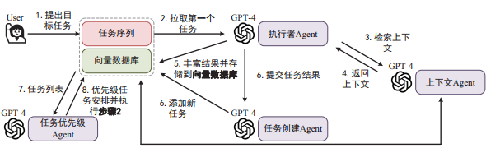
5.4 超级智能体 AGI Agent
典型的 AGI Agent 模型
（2）BabyAGI
类似地， BabyAGI 也是一种基于 LLM 的 Agent，旨在根据给定目标生成和执行任务。它利用 OpenAI、 Pinecone、 LangChain 和 Chroma 的尖端技术自动化任务并实现特定目标。就像项目经理一样，BabyAGI 通过创建任务列表、确定优先级并执行它们来实现特定目标，同时可以适应变化并做出必要的调整以确保目标实现。 BabyAGI 的独特之处在于它能够通过试错从反馈中学习，从而做出类似人类的认知决策。它还可以编写并运行代码以实现特定目标，并在加密货币交易、机器人和自动驾驶等领域表现出色。

Slide 29
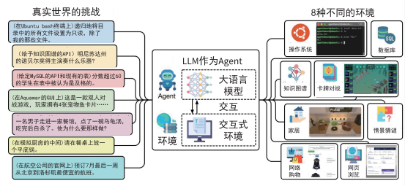
5.4 超级智能体 AGI Agent
典型的 AGI Agent 模型
（3）AgentBench
智谱提出了 AgentBench，这是一个多维演进的基准，目前包括 8 种不同的环境。1） 操作系统：考查 LLM 在 bash 环境下进行文件操作、用户管理的能力。2） 数据库：考查 LLM 利用 SQL 对给定数据库进行操作的能力。3） 知识图谱：考查 LLM 利用工具从知识图谱中获取复杂知识的能力。4） 卡牌对战：考查 LLM 作为玩家，根据规则和状态进行卡牌对战的策略决策能力。5） 家居：在模拟的家庭环境下， LLM 需要完成一些日常任务，主要考查 LLM 将复杂的高级任务拆解为一系列简单行动的能力。6） 情景猜谜：需要 LLM 针对谜题进行提问，从而猜出答案，能够考查 LLM 的横向思维能力。7） 网络购物：在模拟的在线购物环境中， LLM 需要按照需求完成购物，主要考查 LLM的自主推理和决策能力。8） 网页浏览：在模拟网页环境中， LLM 需要根据指令完成跨网站的复杂任务，考查 LLM作为 Web Agent 的能力。

Slide 30
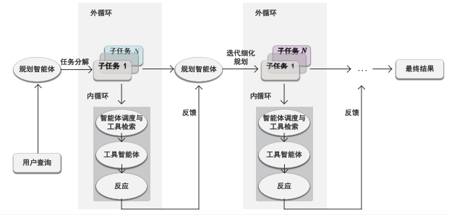
5.4 超级智能体 AGI Agent
典型的 AGI Agent 模型
（4）XAgent
2023年10月，国内 AI 公司面壁智能与清华大学自然语言处理实验室合作，共同研发并推出了大模型 XAgent。 XAgent 是一个全新的 Agent，以 LLM 为核心，能够理解人类指令、制订复杂计划并自主采取行动，实现自主解决复杂任务的能力。它在处理真实复杂任务方面已全面超越了 AutoGPT。XAgent 具备自主规划和决策的能力，能够独立运行，发现新的策略和解决方案，不受人类预设的束缚。 XAgent 的能力已全面超越了 AutoGPT，在众多场景和任务中展现出了惊人的自主性和解决复杂任务的能力.

Slide 31
5.4 超级智能体 AGI Agent
典型的 AGI Agent 模型
（5）社会化 Agent
2023 年 10 月 21 日， Meta 宣布了 3 项重大进展，分别是 Habitat 3.0 模拟器、三维场景数据集 HSSD-200 和 HomeRobot 库。 1） Habitat 3.0 是第一个支持在多样化、逼真的室内环境中进行大规模训练的模拟器，用于人机交互任务。它能同时支持机器人和人形化身，使人类和机器人能够在家庭环境中协作，例如帮忙打扫房间。 2）三维场景数据集对于在模拟环境中训练机器人来说至关重要。因此， Meta 推出了全新的合成三维场景数据集 HSSD-200，它包括 211 个高质量三维场景，代表实际室内环境，包含来自 466 个语义类别的 18,656 个物理世界物体模型。3）共享平台是机器学习进步的重要指标。Meta 提出了可重现的机器人研究平台。Meta 推出了全新的 HomeRobot 库，支持 Hello Robot Stretch 的导航和操纵功能。
具体而言， HomeRobot 包括两个组件：模拟组件，可在新的高质量多房间家庭环境中使用大量多样的对象集；物理世界组件，为低成本的 Hello Robot Stretch 及波士顿动力公司的产品提供软件堆栈，以鼓励在各实验室之间复制物理世界实验。
在 HomeRobot OVMM 基准中， Agent 可在家居环境中抓取新奇物品，并将其放入目标容器中。 Meta 采用强化学习和启发式方法，展示了导航和放置技能可以从模拟器转移到物理世界。结果表明，基线可以在物理世界中达到 20% 的任务成功率。

Slide 32
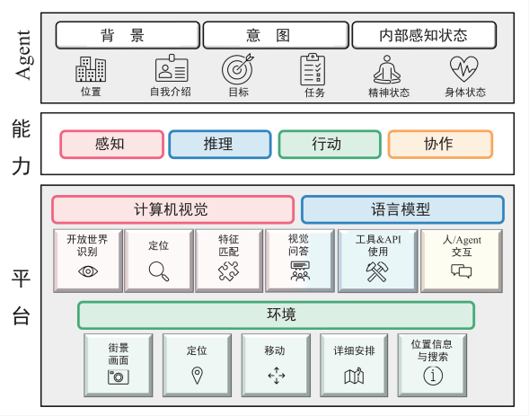
5.4 超级智能体 AGI Agent
典型的 AGI Agent 模型
（6）V-IRL：在虚拟环境中模拟现实世界
V-IRL是一个多功能Agent，能够缩小数字环境与人类居住的现实世界之间存在的巨大差距，让Agent在模拟的真实世界环境中执行各种复杂的任务。V-IRL利用地图和街景数据的强大功能，使得Agent能够在真实世界实现位置导航，获取其周围的最新信息，并执行实际任务。V-IRL以地理空间坐标为核心，是灵活且可扩展的，可以与任意地理空间平台和 API集成。此外，V-IRL提供了海量视觉数据，可以作为巨大的测试平台，评估视觉模型在真实数据分布上的表现提供了可能。

Slide 33
5.4 超级智能体 AGI Agent
AGI Agent 的未来展望
多模态通用 Agent：这符合构建一个与人类一样通过融合多个渠道（如语言、视觉、语音和行动）与世界互动的通用代理的宏伟目标。
与人类意图对齐： AI 对齐研究侧重于引导 AI 系统与人类的预期目标、价值观或道德准则对齐。当 AI 系统有效地逼近期望的目标时，它被认为是与目标对齐的。
规划、记忆和工具：可以构建一种以 LLM 为动力的自主 Agent 系统，其中 LLM 充当 Agent的大脑，还要辅以几个关键组件——规划、记忆和工具。
Multi-Agent 协作：单个 Agent 缺乏与其他 Agent 协作和从社会交互中获取知识的能力，这种内在的缺点限制了它们从多轮反馈中学习以提高性能的潜力。因此， Agent 需要不断地与人类交互并通过指示微调完善能力。此外，不要求人类过多参与的情况下， Multi-Agent 的协作系统可以通过分配不同的专业化设定来高效且细化地分工处理具体的复杂任务，大大提高了整个系统的效率和输出质量。

Slide 34
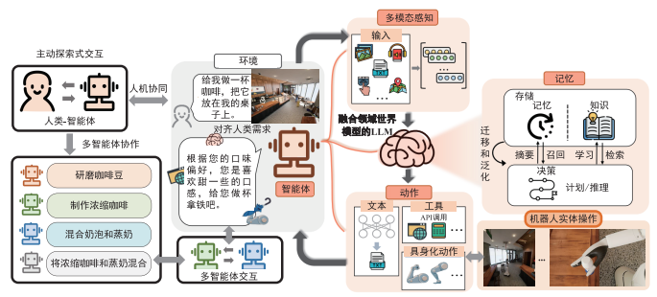
5.4 超级智能体 AGI Agent
AGI Agent 的未来展望

Slide 35
5.5 基于 Agent 的具身智能
要想创建一个能够在真实世界中工作的 Agent，仅在文字环境中进行训练是不够的。Agent 必须具备对真实世界物理属性的感知能力，其中视觉感知尤为关键。
在具身环境中进行行为决策相较于单纯的视觉问答与利用外部知识的视觉问答要复杂得多，主要体现在以下 3 个层面。
（1） 跨领域的感知能力：模型应当具备深入分析图片中与问题相关的特定内容的能力，而不仅仅是对图片进行表层的描述。例如，在交通场景中，模型需要准确识别交通标志；在家庭环境中，识别各类家居用品至关重要。
（2） 丰富的世界知识与推理能力：模型不仅要具备知识（如交通法规、游戏规则等），还应能结合所感知的信息进行有效推理。
（3） 行为理解与选择：模型需要明确各种行为的含义，并能结合所感知的信息及已有知识，通过推理选择最合适的行为。

Slide 36
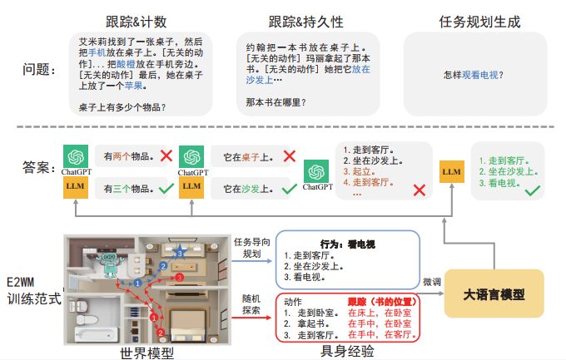
5.5 基于 Agent 的具身智能
具身知识与世界模型嵌入
通过来自世界模型的具身经验进行微调（ Embodied Experiences from World Model， E2WM）。在这里，世界模型是具身模拟器，模拟了真实世界环境中的物理互动，例如 VirtualHome，为 LLM 提供了理解环境内物体互动
和执行操作的机会，使其能够实现以前难以实现的主动参与水平。这些世界模型充当了真实世界的简化版本，可以显著增强传统的预训练范式。作者期望通过利用来自世界模型的具身经验来对 LLM 进行微调，增加它的具身知识，同时保留模型的通用性，从而提升它们解决各种具身任务的能力。

Slide 37
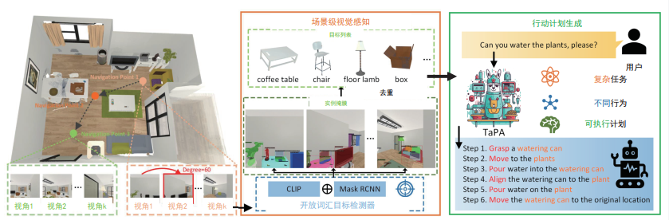
5.5 基于 Agent 的具身智能
具身任务规划
TaPA Agent通过考虑场景信息和人类指令生成可执行的行动计划。TaPA 的任务更加复杂，需要更多的步骤。具体来说， TaPA 首先构建了一个多模态数据集，其中的每个样本是视觉场景、人类指令和相应计划的三元组。利用生成的数据集，作者根据场景中的物体列表来预测行动步骤，进而微调预训练的 LLaMA 网络，这是 TaPA 的任务规划器的职责。在推理期间，具身 Agent 有效地访问站立点，收集提供不同视角的 RGB 图像，以提供足够的信息，并将多视图图像的开放词汇检测器推广到已存在的物体列表上。

Slide 38
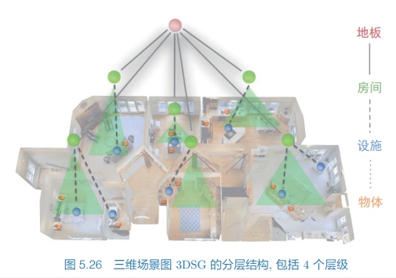
5.5 基于 Agent 的具身智能
具身任务规划
SayPlan用于在跨多个房间和楼层的环境中实现基于 LLM 的任务规划。作者利用三维场景图（ 3DSG）来实现这一目标。 3DSG 捕捉了环境的丰富拓扑结构和分层组织的语义图表示，具有以自然语言编码的任务 (包括物体状态、谓词、行动选择和属性) 规划所需信息的灵活性。SayPlan 可以将三维场景图的 JSON 表示用作预训练 LLM 的输入，为了确保任务规划适用于更广泛的场景。

Slide 39
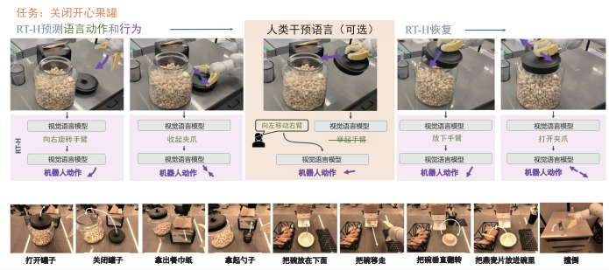
5.5 基于 Agent 的具身智能
RT-H：用语言来规划机器人层级化动作序列
为了学习多样化的任务并且更准确地捕捉这些任务之间的相似性，2024年3月，谷歌DeepMind推出了最新版的RT系列机器人框架RT-H（Robot Transformer with Action Hierarchies），RT-H机器人能将复杂任务分解成简单的语言指令，再将这些指令转化为机器人行动，来提高任务执行的准确性和学习效率。如RT-H这个动作层次结构让模型学到了不同任务之间的共享结构（见底部任务示例）。与直接从任务到动作的映射相比，这些语言动作（Language Motion）能够更好地在不同的多任务数据集之间进行数据共享。这个层次结构还使人类可以选择性地为机器人提供语言动作纠正，以防止任务失败，然后利用这些新的语言动作来预测更好的动作。一旦人类干预完成，RT-H将继续像以前一样预测语言动作。

Slide 40
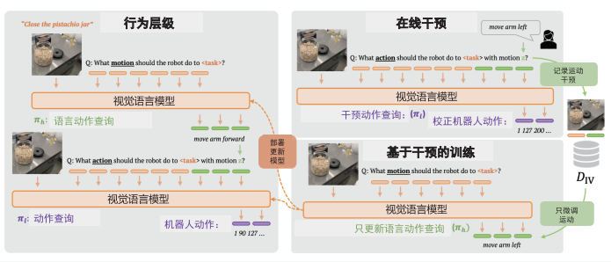
5.5 基于 Agent 的具身智能
RT-H：用语言来规划机器人层级化动作序列
RT-H的结构如图所示，RT-H利用语言来创建策略学习的动作层次结构，将动作预测问题分为语言动作查询，使用图像标记和任务描述标记来预测细粒度的语言动作，如“向前移动手臂”，以及动作查询，它使用任务和场景的上下文将这种语言动作灵活地解码为动作。用户可以直接对动作查询进行干预，为机器人行为提供语言动作纠正，例如，这里“向左移动手臂”而不是“向前移动手臂”。为了从纠正中学习，RT-H可以仅更新语言动作查询以包含新标记的语言动作纠正。然后，将更新后的模型部署到动作层次结构。

Slide 41
本章总结
多模态大模型领域发展迅速，新的方向和思路不断涌现。本书可能并未讨论所有相关研究主题，主要是因为每天都有更新的研究创新，笔者希望本书的内容能够为多模态大模型的研究者和开发者提供一些研究思路和启发，促进相关社区的进步。虽然目前多模态大模型还处于起步阶段，尚未形成统一而完备的体系，但笔者对多模态大模型的未来充满乐观，因为笔者相信，沿着新一代人工智能技术范式，充分挖掘多模态大模型在各领域的能力，可以在不久的将来实现各个领域令人振奋的研究创新和思想，AGI将会离我们越来越近。通过将CV、NLP、因果推理、世界模型和具身智能等技术与物理实体/Agent深度融合，构建通用AI Agent将极大地推动人类社会的进步。

Slide 42

THANKS
感谢聆听
Human Cyber Physical Intelligence Integration Lab (HCP-Lab)
http://www.sysu-hcp.net

